Slide 1




Команда – «Digital team»
ЗАДАЧА № 2
Система видеодетекции объектов нестационарной незаконной торговли

Slide 2

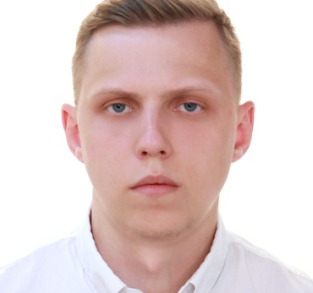
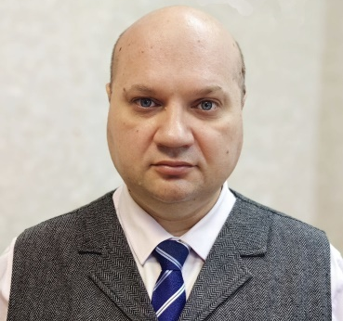
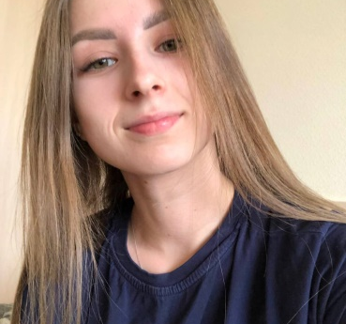
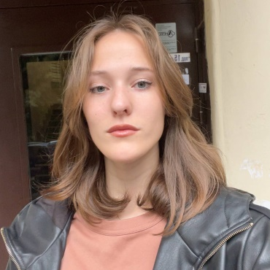

Состав команды «Digital team»
Максим
Терехов
Юрий
Кузнецов
Львова
Александра
Соколова
Ярослава
Каськов Александр
Лидер, юрист, питчинг
8-925-058-66-62
Maxxx47@inbox.ru
Data Science
Frontend
Data Science
Data Science

Slide 3
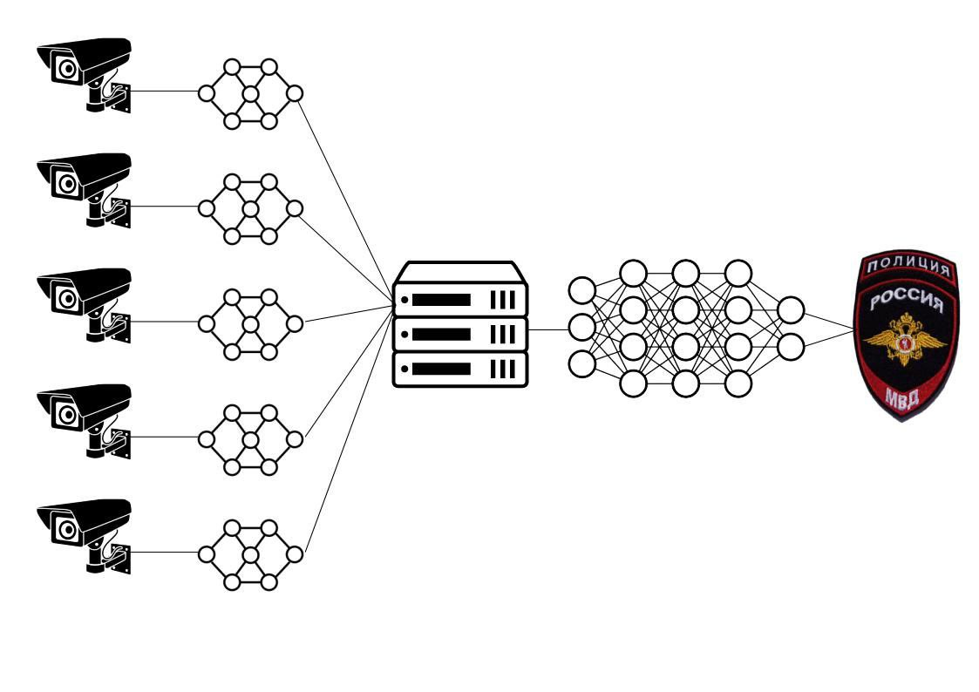

Технический алгоритм и особенности реализации решения
После предварительного выявления с помощью небольшой нейросети возможных объектов незаконной торговли, кадры с возможными объектами пересылаются в центральное хранилище, где, с определённой периодичностью, обрабатываются более мощной нейросетью. После обработки систематизировано формируется информация инцидентов.
Данная схема обработки позволяет значительно сэкономить на процессорных мощностях и повысить точность обнаружения

Slide 4
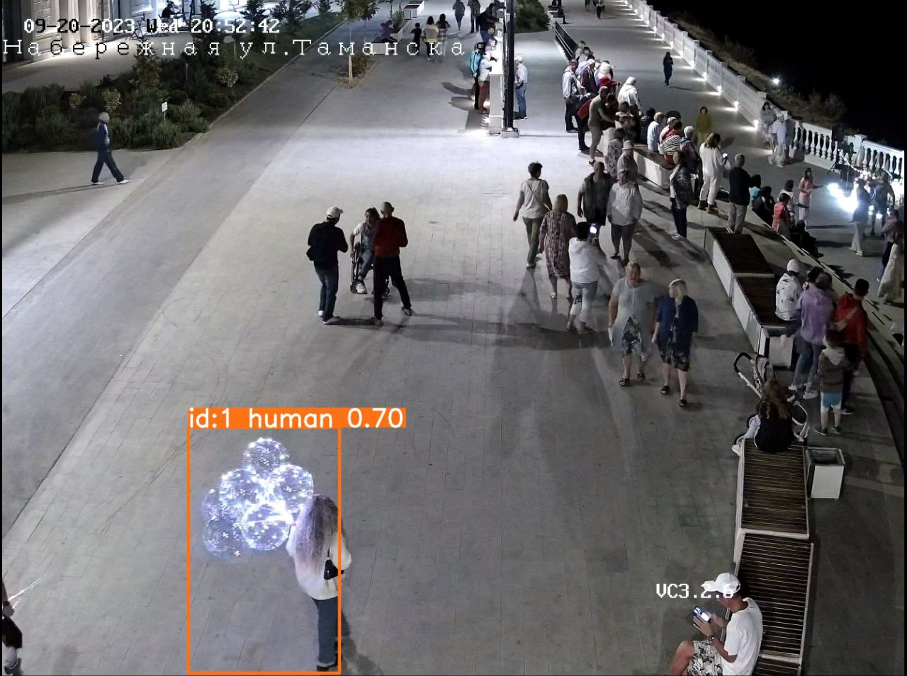
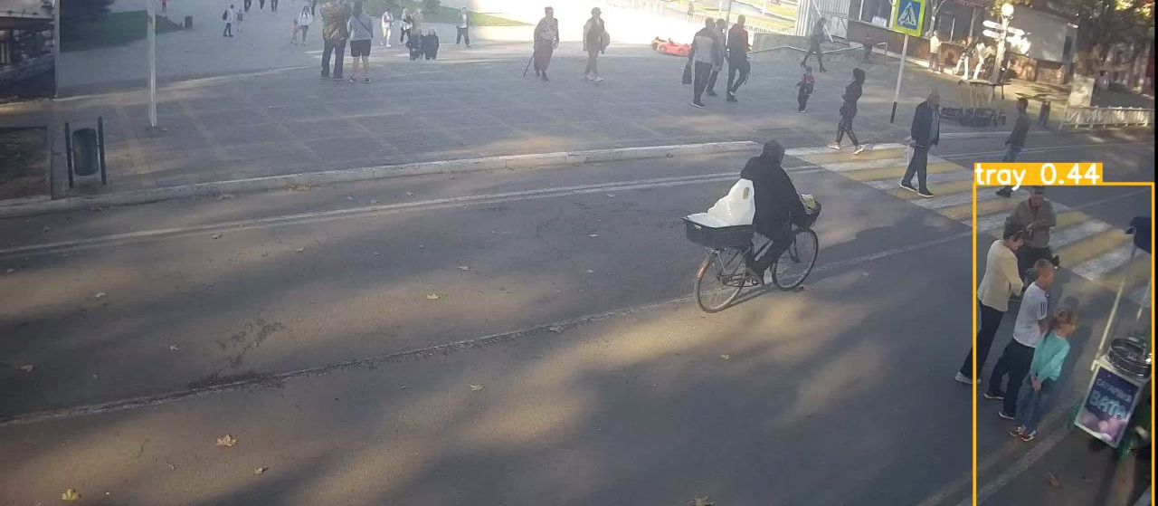
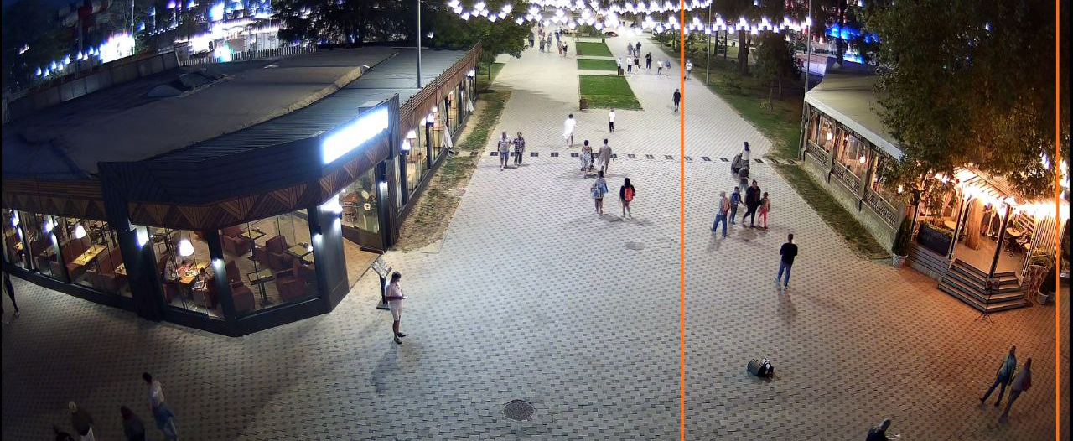
Особенности выявления инцидентов с признаками незаконной торговли при помощи нейронных сетей
Работа с моделью нейронной сети по выявлению и классификации незаконной торговли представлена следующим образом, выявленный общий инцидент, разбивается на более подробный тип:
1) human - торговец "с рук"
2) tray - торговцы с земли и с лотков
3) carriage - торговцы с тележек
4) car - торговцы с машин

Slide 5
Вывод в веб-консоль информации
Собранные данные об инциденте выводятся в Веб-консоль и позволяют должностным лицам выгрузить необходимую информацию структурировано по событиям в электронном формате

Slide 6
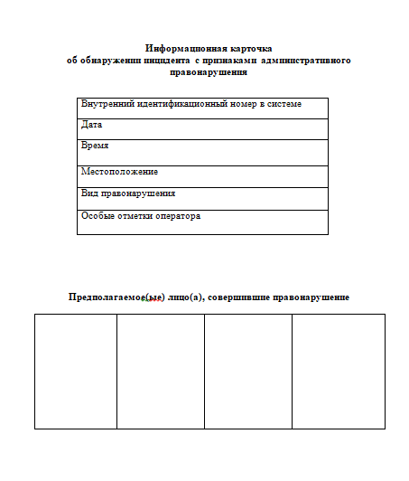
Информационная карточка обнаруженного инцидента
1 часть отчета
В первой части электронного документа автоматический формируются данные необходимые для последующего оперативного и правильного составления процессуальных документов представителями органов государственной власти проверяющих информацию при выезде на место инцендента
Справочно:
в соответствии с Кодексом Российской Федерации об административных правонарушениях от 30.12.2001 № 195-ФЗ (часть 2, статьи 28.2. «Протокол об административном правонарушении»)
«…В протоколе об административном правонарушении указываются дата место, время совершения и событие.…»
Преимущества и возможности
Рассматривая перспективу доработки решения, можно предложить учитывать биометрию лиц совершивших деяния подпадающие под признаки противоправного (незаконной торговли) и указывать их в информационной карточке для идентификации на месте правонарушения при проверке факта инцендента представителями органов государственной власти.
Улучшение и доработку планируется реализовать на уже имеющейся модели.

Slide 7
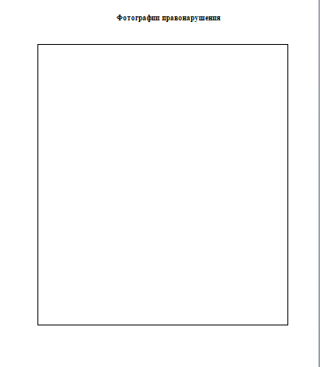
Информационная карточка обнаруженного инцидента
2 часть отчета
Во второй части электронного документа прилагаются данные с фотофиксацией факта( явных признаков) противоправного деяния
Справочно:
в соответствии с Кодексом Российской Федерации об административных правонарушениях от 30.12.2001 № 195-ФЗ (часть 1, статьи 26.2. «Доказательства»)
«…Доказательствами по делу об административном правонарушении являются любые фактические данные, на основании которых судья, орган, должностное лицо, в производстве которых находится дело, устанавливают наличие или отсутствие события административного правонарушения, виновность лица, привлекаемого к административной ответственности, а также иные обстоятельства, имеющие значение для правильного разрешения дела…»

Slide 8
Резюме о проделанной работе
Имеем до реализации решения
Проблему с массовой незаконной торговлей
Значительное количество городских камер
Реализовали в решении
Разработку уникальной концепции решения
Систематизировали обработку данных с городских видеокамер
Обучили модели нейронных сетей автоматический распознающих инциденты с признаками незаконной торговли и разбивкой на типологии
Предлагаем
Интегрировать решение в деятельность заинтересованных органов исполнительной власти (МВД России)
Результат и преимущества
Автоматизированное выявление правонарушений в сфере незаконной торговли
Автоматизированный сбор и фиксация данных о факте правонарушения
Упрощение процедуры оформления процессуальных документов
Автоматизированное формирование банков данных с лицами правонарушителей в сфере незаконной торговли

